Slide 1
Lessuggestie groep 3, blok 3 en 4

Slide 2
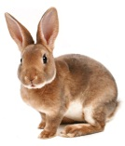
Vraag 1
Tel handig.
Hoeveel konijntjes zie je?
17

Slide 3
Vraag 2
Tel handig.
Hoeveel katjes zie je?
10
12
…

Slide 4
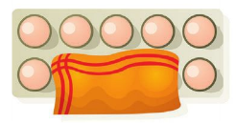
Vraag 3
Hoeveel eieren zie je niet?
3

Slide 5
Vraag 3
Hoeveel eieren zie je niet?
6

Slide 6
Vraag 5
Vul in.
8
5
…
3

Slide 7
Vraag 6
Vul in.
10
8
…
2

Slide 8
Vraag 7
Vul in.
6
1
…
5

Slide 9
Vraag 8
Vul in.
5
+3
…
8

Slide 10
Vraag 9
Vul in.
7
+3
…
10

Slide 11
Vraag 10
Vul in.
7
-2
…
5

Slide 12
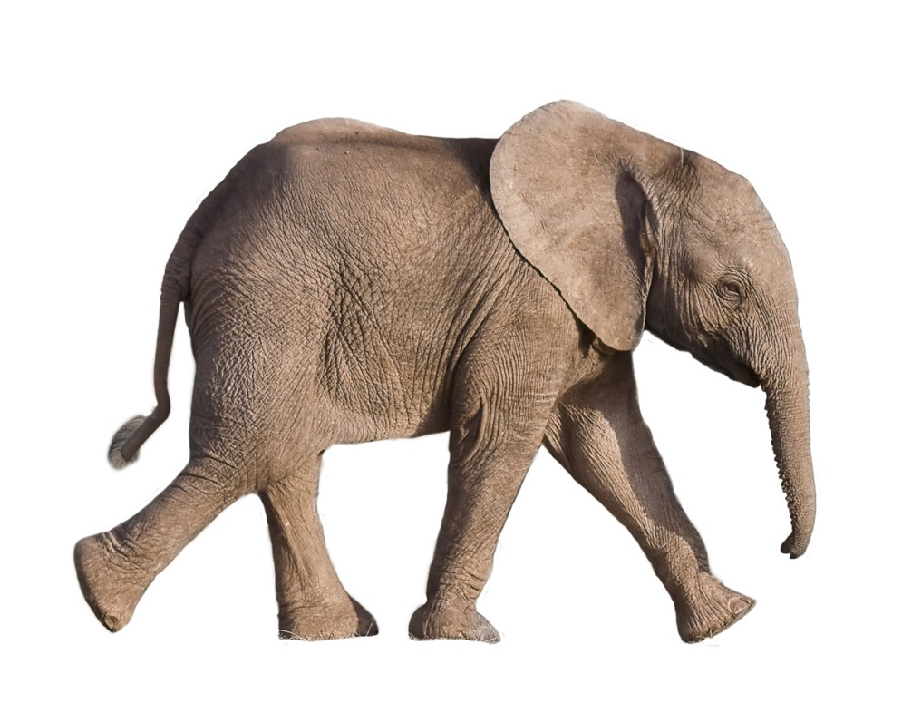
Bonusvraag
Hoeveel weegt een baby olifant bij de geboorte?
100 kilo

Slide 13
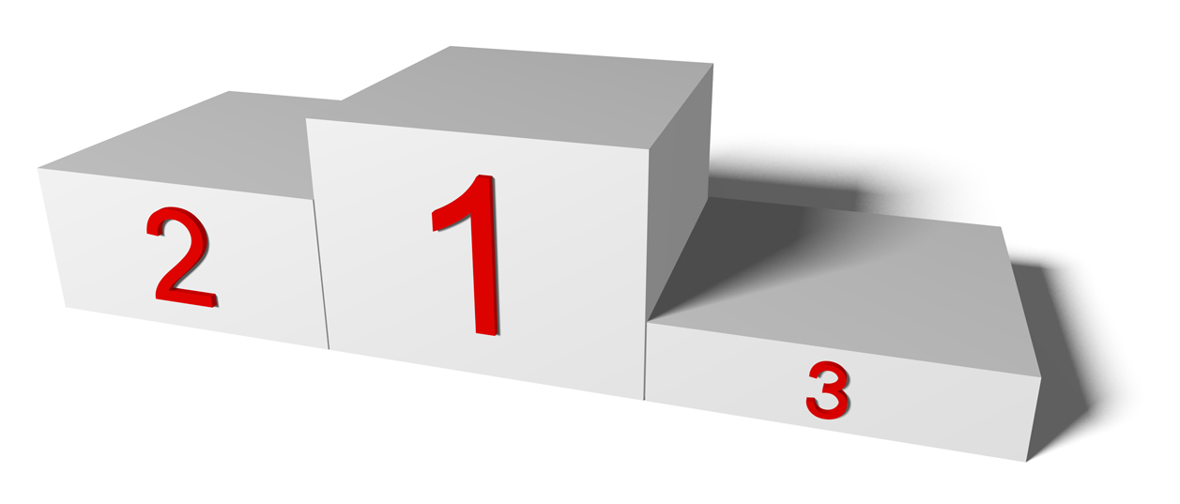
De winnaars

